Slide 1
Sistemas de Apoio à Decisão: Análise Envoltória de Dados (DEA)
Levy Galas Jacob – 2427805

Slide 2
O que são sistemas de apoio à decisão?
Os sistemas de apoio à decisão (SAD) são ferramentas computacionais que ajudam gestores e analistas a tomarem decisões informadas, baseadas em dados e modelos quantitativos.
Os SADs fornecem suporte na análise de grandes volumes de informação, facilitando a tomada de decisão e as tornando mais eficientes e assertivas.
DEA é uma ferramenta amplamente utilizada em contextos de benchmarking e otimização de desempenho.

Slide 3
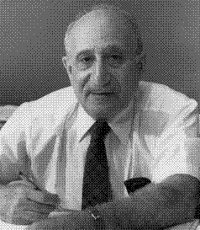


O Método DEA (Data Envelopment Analysis)
O método DEA é uma técnica usada para medir a eficiência de diferentes unidades de tomada de decisão (DMUs).
Introduzido por Charnes, Cooper e Rhodes (1978), é usado para avaliar a eficiência relativa de organizações que utilizam múltiplos inputs e outputs.
Abraham Charnes
William W. Cooper
Edwardo Rhodes

Slide 4
DEA na Prática Administrativa
O DEA é utilizado para medir a eficiência em diversos setores públicos, como educação, saúde, transporte, finanças e muitos outros.
Em empresas, o DEA pode ser aplicado para avaliar o desempenho de diferentes filiais, produtos ou departamentos. Sua capacidade de comparar múltiplos inputs e outputs o torna ideal para identificar oportunidades de melhoria e eficiência.

Slide 5
Conceitos Fundamentais do DEA
No DEA, cada DMU (unidade de tomada de decisão) é avaliada com base em inputs (recursos utilizados, variáveis de entradas nos processos) e outputs (resultados gerados).
A eficiência é medida como a relação entre o total de outputs e inputs e seus respectivos pesos.
O DEA calcula uma "fronteira de eficiência", onde as DMUs eficientes estão posicionadas, enquanto as demais são comparadas com essa fronteira para identificar o quão ineficientes são.
Modelos CRS (Constant Return to Scale) e VRS (Variable Return to Scale)

Slide 6
Retornos Constantes de Escala (CRS)
O modelo CRS (Constant Return to Scale) assume que um aumento proporcional nos inputs levará a um aumento proporcional nos outputs.
Esse modelo é adequado para situações onde as DMUs operam em condições de escala constante, ou seja, os recursos adicionais sempre produzem o mesmo aumento nos resultados.
O DEA CRS é amplamente utilizado para avaliar organizações de grande porte.

Slide 7
Retornos Variáveis de Escala (VRS)
O modelo VRS (Variable Returns to Scale) supõe que as DMUs operem sob retornos crescentes ou decrescentes de escala.
Esse modelo é apropriado quando as mudanças nos inputs não resultam em mudanças proporcionais nos outputs.
O VRS permite uma análise mais detalhada em ambientes onde as DMUs operam em diferentes escalas.

Slide 8
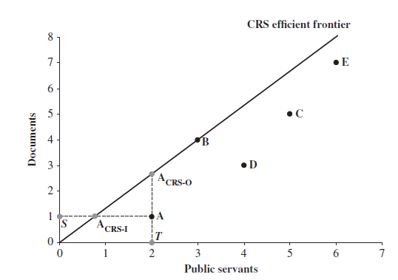
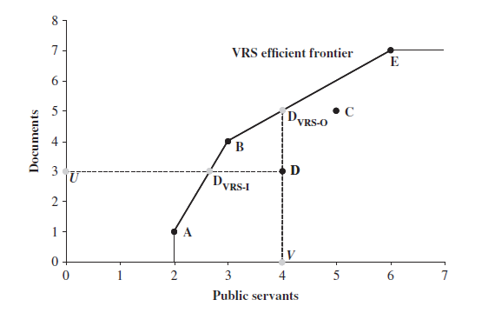
Fronteira de Eficiência
A "fronteira de eficiência" no DEA é formada pelas DMUs mais eficientes, que utilizam os inputs de forma mais assertiva.
DMUs localizadas na fronteira têm eficiência igual a 1 (ou 100%), enquanto aquelas abaixo da fronteira são consideradas ineficientes.
A análise de eficiência relativa é feita comparando cada DMU com essa fronteira.
Fronteira de eficiência CRS
Fronteira de eficiência VRS

Slide 9
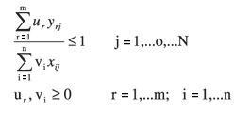
Como o DEA Avalia a Eficiência?
O DEA calcula a eficiência relativa de cada DMU ao comparar sua posição em relação à fronteira de eficiência.
As DMUs eficientes são aquelas que maximizam outputs para os inputs utilizados.
DMUs ineficientes são aquelas que, para atingir a eficiência, precisam melhorar sua produção, processos ou reduzir os recursos alocados.
A eficiência é calculada pela fórmula de eficiência técnica.
Onde:
u: Peso dos Outputs
y: Outputs
v: Peso dos Inputs
x: Inputs
j e i são os index de output/input

Slide 10
Tipos de eficiência
O conceito de eficiência refere-se a uma situação ideal; o máximo de produção para um dado nível de insumos ou o mínimo de insumos para um dado nível de produção. Sujeito à disponibilidade de dados, vários tipos de eficiência podem ser medidos:
Eficiência técnica: na qual tanto os outputs quanto os inputs são medidos.
Eficiência de custo: idêntica à eficiência técnica, exceto que a informação de custo (ou preço) sobre os insumos é adicionada ao modelo.
Eficiência de receita: idêntica à eficiência técnica, exceto que a informação de preço sobre os outputs é adicionada ao modelo.
Eficiência de lucro: idêntica à eficiência técnica, exceto que a informação de custo sobre os insumos e a informação de preço sobre os outputs são adicionadas ao modelo.
A eficiência técnica é uma medida global do desempenho das Unidades de Decisão (DMUs). No entanto, não indica a fonte da ineficiência. Essa fonte pode ser:
A DMU pode estar mal gerenciada e operada.
Ela pode não estar com o desempenho esperado por não operar na escala adequada.

Slide 11
Vantagens do DEA
O DEA oferece uma série de vantagens para gestores, como a capacidade de comparar diretamente múltiplas unidades de decisão, identificar ineficiências e fornecer recomendações para melhoria.
Não requer a especificação de uma forma funcional entre inputs e outputs, tornando-o mais flexível em situações com múltiplos fatores de produção.
É um método flexível que permite integração com outros métodos de tomada de decisão.

Slide 12
Limitações do DEA
Apesar de suas vantagens, o DEA tem algumas limitações:
Ele é sensível a outliers, o que pode distorcer a análise de eficiência.
O métido necessita que os dados sejam precisos e completos, o que nem sempre é o caso em situações reais.
Outro ponto é que ele pode gerar múltiplas soluções eficientes, dificultando a tomada de decisões claras em certos contextos. (O que pode ser uma oportunidade para integração a outros métodos de tomadas de decisão, o que permite desbravar novos horizontes no estado da arte deste método)

Slide 13
DEA e Benchmarking
O DEA é amplamente utilizado em benchmarking, permitindo que empresas comparem sua eficiência com a de concorrentes ou unidades semelhantes.
A análise identifica os líderes em eficiência e oferece um ponto de referência para que outras unidades possam se alinhar ou melhorar.
Isso ajuda as organizações a identificar as melhores práticas e áreas que precisam de ajustes.

Slide 14
DEA - Aplicações
Sustentabilidade:
O DEA pode ser aplicado em contextos de sustentabilidade, onde as DMUs são avaliadas não apenas com base em outputs financeiros, mas também em outputs ambientais e sociais.
Essa abordagem holística permite que as organizações equilibrem eficiência econômica e impactos ambientais, tornando-se uma ferramenta valiosa para empresas que buscam práticas sustentáveis.
Setor público:
O DEA tem sido amplamente utilizado em instituições públicas, como hospitais e sistemas educacionais, para avaliar a eficiência dos serviços prestados.
No setor público, os recursos são frequentemente limitados, e o DEA ajuda a identificar áreas onde melhorias podem ser feitas para maximizar os resultados e otimizar a alocação de recursos.

Slide 15
Implementação Prática do DEA
Para implementar o DEA se faz necessário algumas etapas:
É aconselhado um bom processo de ETL (Extract, Transform, Load), visto que uma das fraquezas do DEA é sua sensibilidade a Outliers, dados incorretos ou dados faltantes. (exemplo: lançamento incorreto de uma nota fiscal, que pode destorcer o custo de um produto ou de um custo operacional)
Os dados então são inseridos e processados em uma ferramenta de análise (como Excel, Python, powerBI ou software especializado, como o Win4DEAP) de acordo com a metodologia DEA.
Os resultados devem ser interpretados para identificar as DMUs eficientes e sugerir melhorias para aquelas que não alcançam a fronteira de eficiência.
Além disso, baseado nos resultados da análise, pode-se inferir interpretações de contexto (direcionada a inputs ou direcionada a outputs), que guiem a organização para uma análise de causa-raiz dos motivos pelos quais as DMUs não alcançaram os resultados esperados (O DEA é uma poderosa ferramenta para auxiliar em análises com ferramentas como diagrama de pareto, diagrama de Ishikawa, PDCA, OKRs)

Slide 16
Interpretação dos Dados Orientação a Input ou Output
Na aplicação do método DEA, a escolha entre uma orientação a input ou orientação a output depende dos objetivos da organização ou contexto da análise.
Orientação a Input: A análise se concentra em minimizar os recursos (inputs) utilizados para produzir os mesmos níveis de output. É útil quando a principal preocupação da gestão é reduzir custos, como em indústrias que querem otimizar o uso de matéria-prima, trabalho ou capital. A pergunta-chave aqui é: Como podemos reduzir os inputs mantendo o mesmo nível de produção?
Orientação a Output: O foco está em maximizar a produção (outputs) com os mesmos níveis de input. Essa abordagem é ideal quando o objetivo é aumentar a eficiência na geração de resultados, como aumentar as vendas, o lucro ou a produção em uma fábrica. A pergunta-chave é: Como podemos gerar mais resultados com os mesmos recursos?
Cada orientação oferece insights diferentes, e a escolha deve estar alinhada às metas estratégicas da organização e contexto aos quais se insere a aplicação do DEA.

Slide 17
Estudo de caso: Aplicação do DEA em Restaurantes
Um restaurante o qual você presta serviço tem uma determinada quantidade de dinheiro e decide investir para melhorar o desempenho de alguns grupos de vendas no cardápio. Utilizando o método DEA você deve fazer a análise da situação atual de desempenho destes setores para guiar a tomada de decisão de para onde vai esse investimento financeiro.
Ofereça dois pareceres: sob o ponto de vista dos Inputs e sob o ponto de vista dos Outputs
Case em Excel: https://docs.google.com/spreadsheets/d/1z8-yoXU2sdokbtRTGe1mVYHxyhjNbbT1/edit?gid=592330672#gid=592330672
Case em Python: https://colab.research.google.com/drive/1t5wL_JihhuALLWaJhsGG6um9KJO_0uV8#scrollTo=tpx4J22ryFwS&uniqifier=1

Slide 18
Referências Bibliográficas
Huguenin, J, Ishizaka, A e Nemery, P. (2010). Multi-Criteria Decision Analysis: Methods and Software. 1. ed. Wiley, p. 235-274.
Huguenin, J. M. (2012). Data Envelopment Analysis and its Applications to Efficiency Measurement in Decision Making.
Charnes, A., Cooper, W.W., & Rhodes, E. (1978). Measuring the Efficiency of Decision Making Units.
Zhu, J. (2014). Quantitative Models for Performance Evaluation and Benchmarking.

